Slide 1
COS247
개발을 위한 선행 지식
작성자 : 이재룡

Slide 2
목차
1. 서비스 URL
2. 사용 추천툴
3. 사용자 계정 로그인
4. 개발서버 배포
5. Spring Local Server
6. Nuxt Run Configure
7. DataBase
8. COS247 Portal DB table
9. Front-Framework Migration Plan
10. 개발용 비밀번호
11. 문의하기 기능 사용시 주의
12. github branch
13. 기타

Slide 3
서비스 URL
개발 URL
운영 URL
Portal | http://portaldev.cos-247.co.kr
Biz.Portal | http://bizportaldev.cos-247.co.kr
BackOffice | http://bodev.cos-247.co.kr
Make | http://makedev.cos-247.co.kr
Celeb | https://dev01.celeb-247.com
Portal | https://www.cos-247.com
Biz.Portal | https://biz.cos-247.com
BackOffice | https://bo.cos-247.com
Make | https://make.cos-247.com
Celeb | https://celeb-247.com

Slide 4
사용 추천툴
MobaXterm : 서버 접속용 터미널
dbeaver : 디비에 접속 및 디비를 사용하기 위한 UI를 제공해주는 툴
FileZila : 서버에서 파일을 업로드 / 다운로드 하는데 사용
VS Code : 무료 코드 에디터
IntelliJ : 유료 코드 에디터

Slide 5
사용자 계정 로그인
사이트명 | 구분 | URL | 회사코드 | 아이디 | 비밀번호
COS247 | 개발 | http://portaldev.cos-247.co.kr/ |  | pttest001 | 1q2w3e4r
 | 운영 | https://www.cos-247.com
BIZ | 개발 | http://bizportaldev.cos-247.co.kr/ | pa001 | bptest001 | 1q2w3e4r
 | 운영 | https://biz.cos-247.com
Make | 개발 | http://makedev.cos-247.co.kr/ | ca058 ca089 | rarara sonogon | 1q2w3e4r
 | 운영 | https://make.cos-247.com
Backoffice | 개발 | http://bodev.cos-247.co.kr/ |  | bo001 | 1q2w3e4r
 | 운영 | https://bo.cos-247.com
Celeb247 | 개발 | https://dev01.celeb-247.co.kr/ | 소셜 가입 필요
 | 운영 | https://www.celeb-247.com

Slide 6
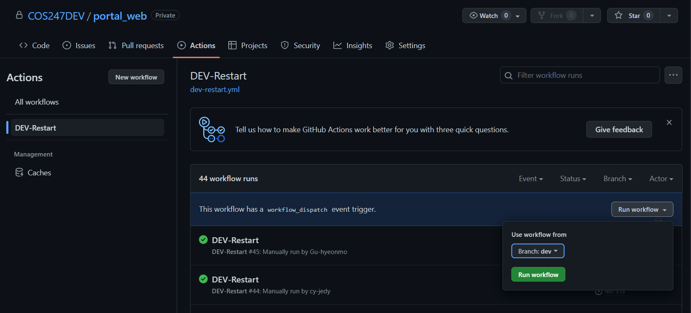
개발서버 배포
베트남 개발자들의 이메일을 일괄 전달 받은후 COS247 github에 초대 예정.
COS247 github 받은뒤 관련 개발자들은 github action을 통해 개발서버에 새로운 서버를 배포할수 있음.
1
2
3
4
5
6

Slide 7
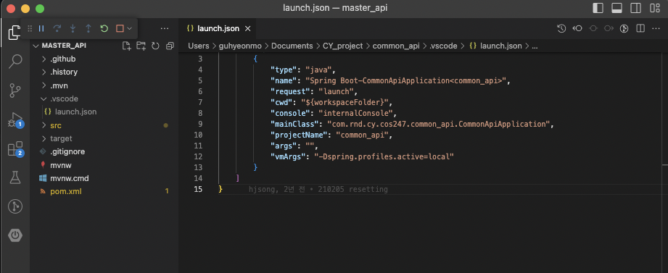
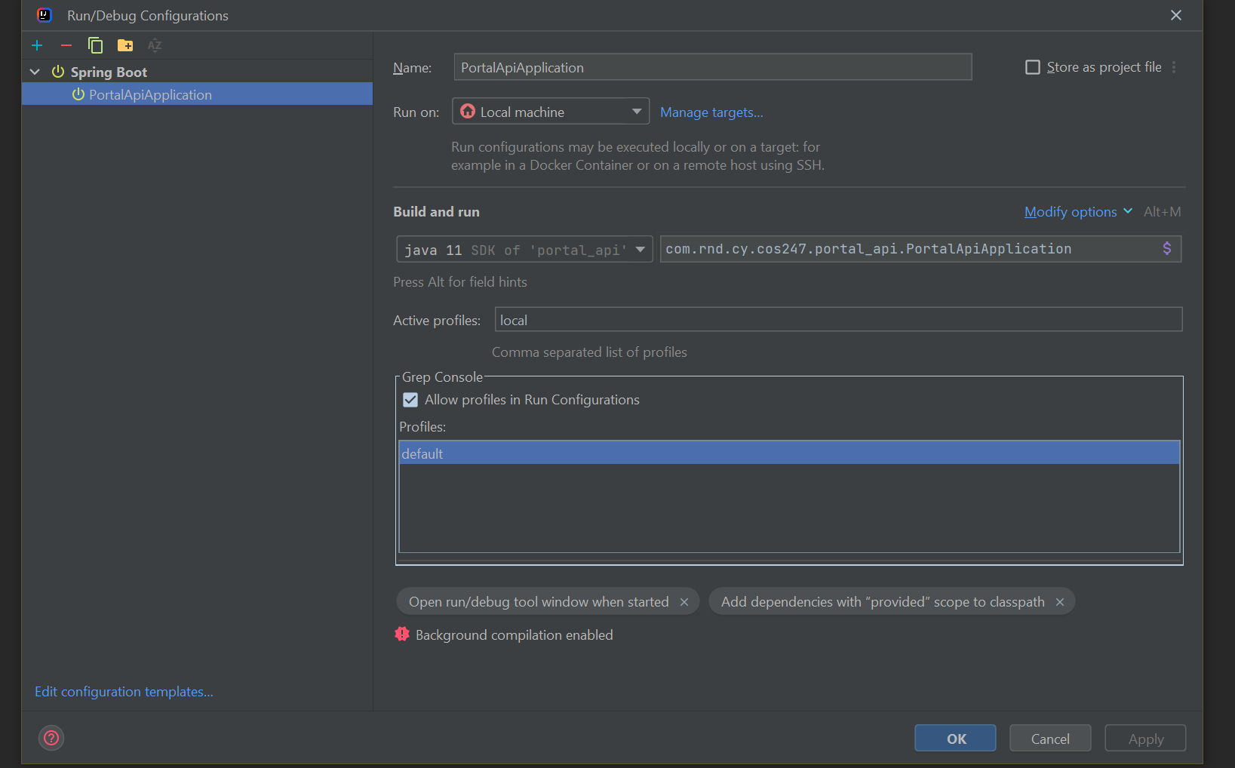
Spring Local Server
spring api server를 개발자의 컴퓨터에서 실행 시키려 하는 경우
local properties파일을 활성화 시켜 줘야 합니다.
VS code
IntelliJ

Slide 8
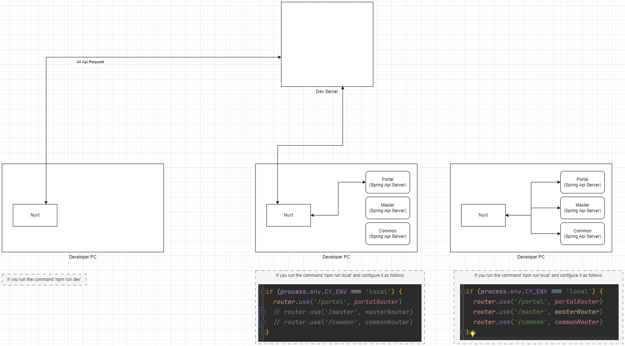
Nuxt Run Configure
프론트에서는 자신이 개발하고 있는 상황에 맞게 어떤 api서버와 연결될지를 선택할수 있습니다.
만약 api의 변경없이 화면만 바뀌는 변경사항 이라면 dev server에 연결된채 개발 하는것이 훨씬 편리합니다.
api.route.js
api.route.js

Slide 9
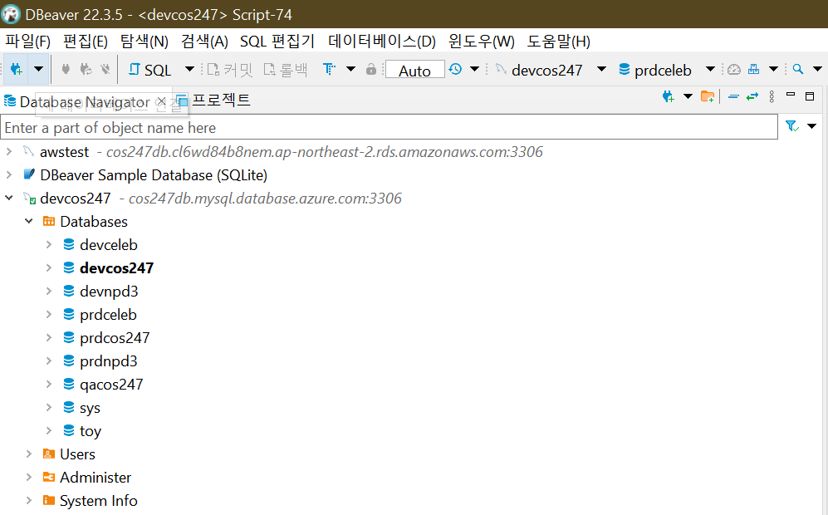
DataBase
DB는 운영과 개발이 같은 스키마 붙어있습니다. 때문에 운영 데이터에 영향이 가지 않도록 유의해서 다뤄 주셔야 합니다.
DB 이름 앞에 ‘prd’가 붙어 있는 것들은 운영용 DB 입니다.
베트남 지부에서 가장 먼저 맡게될건 COS247 Portal 입니다. 때문에 devcos247 을 먼저 확인해주시면 됩니다.
필요에 따라서 ‘toy’ 를 사용하셔도 됩니다.

Slide 10
COS247 Portal DB table #1
table name | desc | use
t_npd2_adm_join | 인증번호 요청시 사용(회원가입 등에서) | 사용
t_portal_main |  | 사용안함
t_npd2_ask_info |  | 사용안함
t_portal_ask_info | 알리바바 랜딩페이지에서 문의사항 등록시 | 사용
t_npd2_bbs_mst | 게시판 공통 데이터 테이블 | 사용
t_npd2_bbs_info | 게시판 게시글 | 사용
t_npd2_bbs_cmnt | 게시판 댓글 | 사용
t_npd2_btl_test |  | 사용안함
t_npd2_cmp_info | 기업정보 | 사용
t_npd2_common_code | 공통코드 | 사용
t_npd2_ctgr_info | npd때 쓰던 카테고리 인듯. 쓰는곳 없음 | 사용 중단
t_npd2_dev_cmmt |  | 사용안함
t_npd2_dev_drft |  | 사용안함
t_npd2_dev_fix |  | 사용안함
t_npd2_dev_schdl_btl |  | 사용안함
t_npd2_dev_schdl_cnts |  | 사용안함
t_npd2_dev_schdl_pkg |  | 사용안함
t_npd2_dev_smpl |  | 사용안함
t_npd2_dev_spec_btl |  | 사용안함
t_npd2_dev_spec_pkg |  | 사용안함
t_npd2_dev_spec_std |  | 사용안함
t_npd2_file_info | 업로드된 파일정보 | 사용
t_npd2_mbr_info | 로그인 계정 정보 | 사용
t_npd2_mnfc_chck_whs |  | 사용안함
t_npd2_mnfc_estm_dtl |  | 사용안함
t_npd2_mnfc_estm_mst |  | 사용안함
t_npd2_mnfc_fix |  | 사용안함
t_npd2_mnfc_ord_dtl |  | 사용안함
t_npd2_mnfc_ord_mst |  | 사용안함
t_npd2_mnfc_step |  | 사용안함
사용 : 현재 사용중
사용 안함 : 사용 안하고 있고 앞으로도 사용 안할것이라고 예상되는 테이블
사용 중단 : 사용 안하고 있지만 서비스의 방향에따라 다시 사용할지도 모르는 테이블

Slide 11
COS247 Portal DB table #2
table name | desc | use
t_npd2_prdct_fix_btl |  | 사용안함
t_npd2_prdct_fix_cnts |  | 사용안함
t_npd2_prdct_fix_pkg |  | 사용안함
t_npd2_prdct_info |  | 사용안함
t_npd2_proc_code |  | 사용안함
t_npd2_proc_info |  | 사용안함
t_npd2_proj_mst |  | 사용안함
t_npd2_proj_prdct |  | 사용안함
t_npd2_proj_psnchrg |  | 사용안함
t_npd2_prps_info |  | 사용안함
t_npd2_rqst_btl |  | 사용안함
t_npd2_rqst_cnts |  | 사용안함
t_npd2_rqst_mtch |  | 사용안함
t_npd2_rqst_pkg |  | 사용안함
t_npd2_srv_calc | 서비스 정산 | 사용 중단
t_npd2_srv_log | 서비스 로그 | 사용 중단
t_npd2_srv_plcy | 서비스 정책 | 사용 중단
t_portal_ask_info | 알리바바 랜딩페이지 서비스 문의 | 사용
t_portal_banner_info | 메인페이지 배너 팝업 | 사용
t_portal_batch_log | `배치로그(의뢰하기 마감처리)` | 사용
t_portal_ctgr_detail | 용량, 개수에 대한 카테고리 | 사용
t_portal_ctgr_info | 포탈용 제품, 기업 카테고리 | 사용
t_portal_dashboard_info | 백오피스 대시보드 | 사용
t_portal_inquire | 문의하기 | 사용
t_portal_inquire_cmnt | 문의하기 답변 | 사용
t_portal_magazine | 매거진 | 사용
t_portal_main |  | 사용 중단
t_portal_main_magazine_manage | 메인페이지에 선별된 매거진 보이는거 | 사용
t_portal_mp_edit_cmpnprd |  | 사용안함
t_portal_mp_edit_cnts |  | 사용안함
t_portal_oauth_mbr | 소셜로그인 | 사용

Slide 12
COS247 Portal DB table #3
table name | desc | use
t_portal_prps | 제안 | 사용
t_portal_rqst | 의뢰 | 사용
t_portal_rqst_btl |  | 사용안함
t_portal_rqst_cnts |  | 사용안함
t_portal_rqst_etc |  | 사용안함
t_portal_rqst_pkg |  | 사용안함
t_portal_wish | 찜하기 | 사용
t_test_recommend |  | 사용안함
t_untch_ask_info |  | 사용안함

Slide 13
Front-Framework Migration Plan
React로 이전을 검토중 입니다. 이전하게 될경우 필요한 스펙은 아래와 같을것 같습니다.
JS : 16.18.1
React : 18
이전을 하는 과정에서 기존 프로젝트도 JS 16.18.1 에 호환이 되도록 작업을 먼저 하고 갈것인지는 검토중 입니다.
다만 Nuxt의 created 함수가 JS 10버전과 JS16버전에서 서로 다르게 동작하는것이 확인 되었습니다. 때문에 새롭게 작성되는 코드들은 created사용을 하지않고 mounted로 대체하여 사용 바랍니다.

Slide 14
개발용 비밀번호
대부분의 개발용 아이디들은 비밀번호가 1q2w3e4r 입니다.
동료 개발자들이 같은 아이디를 사용해야 할수도 있으니 특별한 목적이 있는게 아니라면 1q2w3e4r 로 통일하여 사용 바랍니다.

Slide 15
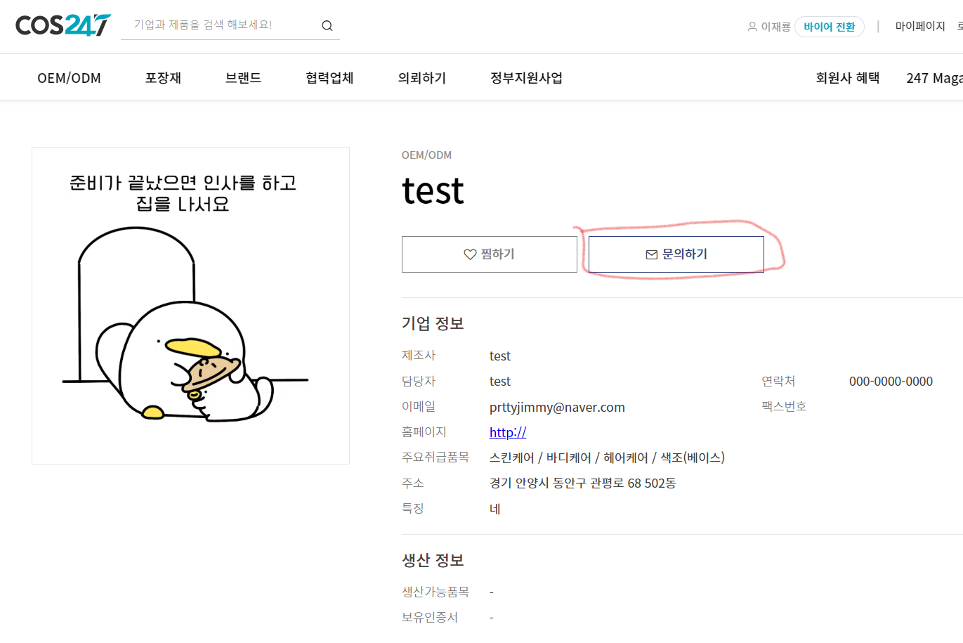
문의하기 기능 사용시 주의
현재 제품 or 브랜드 상세 페이지에서 ‘문의하기‘ 기능을 이용 할 경우 기업 담당자에게 메일이 가도록 되어 있습니다.
하지만 운영DB에 있던 데이터를 개발DB에 넣어놓은 경우가 종종 있어서 이러한 상황에서 해당 기능을 이용할경우 문제가 됩니다.
테스트를 위해 실행해봤을 뿐인데 실제 기업 담당자에게 메일이 갈수 있기 때문 입니다.
때문에 해당 기능을 이용하실경우 확실히 저희 내부 테스터 제품이거나 기업일때만 테스트 해주세요.

Slide 16
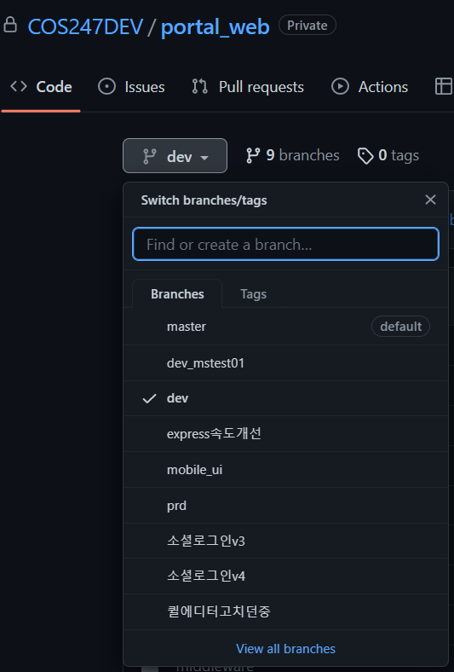
github branch
master : 사용하지 않습니다.
dev : 개발이 완료될경우 합쳐지는 브런치 입니다.
모든 프로젝트의 개발은 ‘dev’ branch를 중심으로 진행됩니다. 작업을 진행하실땐 ‘dev’ branch를 기준으로 새로운 branch를 만들어서 작업후 완료가 되면 ‘dev’ branc에 합쳐주세요
prd : 운영에 반영되는 브런치 입니다. live에 배포하는 사람이 아니라면 건드릴 일이 없습니다.
그외 : 필요에 따라서 만들고 삭제합니다. 다른 사람이 만든 branch는 삭제하지 않도록 주의해 주세요

Slide 17
그 외 기타
DB접속정보 등은 별도 전달 예정

